Slide 1
현대자동차 국내사업본부 Data 분석 인턴 공모전
[과제2. 고객 별 6개월 내, ‘대차’ 또는 ‘추가구매’ 가능성(Score) 예측]
이병헌

Slide 2
과제 설명
문제 정의 : 2017년 하반기 (7월 ~ 12월)의 고객별 대차 여부 예측
평가지표 : ACCURACY, PRECISION, RECALL(SENSITIVITY), F1 Score, AUC
사용 데이터 : 고객 정보 데이터, 차량 정보 데이터
사용 모델 : Xgboost
TRAIN SET : 관측치 6,510,317 개
TEST SET : 관측치 1,078,831 개
TRAIN SET 내 훈련데이터와 검증데이터 비율 : 7 대 3
주의할 점 : 종속변수의 POSITIVE RESPONSE 비율이 대략 3.7%로 Imbalanced Data이다.

Slide 3
전처리
1) 고객 정보 데이터
개인사업자 여부 : 결측치를 모두 ‘N’로 대체 (결측치가 아닌 모든 값이 ‘Y’이므로 개인사업자가 아닌 경우 따로 표시를 안 한 것으로 보입니다.)
생년월 : 태어난 연도가 2064, 9999년인 경우, 결측치로 삭제 후 datetime.date 타입으로 형 변환
2) 차량정보 데이터
출고일자, 보유시작일자, 보유 종료일자 : datetime.date 타입으로 형 변환
차량등급명1 : ‘해당없음’ 을 ‘승용’으로 대체 (‘해당없음’은 차명이 베르나, 클릭, 쏘나타인 관측치에서 발견되고 이들은 승용차로 구분됩니다.)
고객 ID, 출고일자에 맞춰 정렬 (하나의 고객 ID마다 시간 순으로 구매 현황을 파악하기 위해 정렬합니다.)

Slide 4
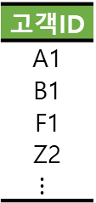

샘플링
특정 기간을 기준으로 예측변수와 종속변수를 생성할 차량정보 데이터를 분리합니다.
고객ID | 출고일자 | 보유종료일자 | …
A1 | 2016-06-27 | 2017-10-12 | …
A1 | 2017-08-04 | NaN | …
B1 | 2006-06-27 | 2012-04-27 | …
B1 | 2008-03-01 | NaN | …
B1 | 2017-07-01 | NaN | …
고객ID | 출고일자 | 보유종료일자 | …
A1 | 2016-06-27 | 2017-10-12 | …
B1 | 2006-06-27 | 2012-04-27 | …
B1 | 2008-03-01 | NaN | …
C1 | 2001-01-01 | 2002-02-21 | …
C1 | 2004-12-25 | 2010-10-11 | …
고객ID
A1
B1
F1
Z2
$$⋮$$
2017년 하반기
기준
차량정보 데이터
예측변수를 생성할
차량정보 데이터
종속변수를 생성할
대차구매한 고객 ID
분리된 데이터로부터 고객별 파생변수를 생성하고 종속변수인 ‘대차 여부’를 생성합니다.
고객ID | 출고일자 | 보유종료일자 | …
A1 | 2016-06-27 | NaN | …
B1 | 2006-06-27 | 2012-04-27 | …
B1 | 2008-03-01 | NaN | …
C1 | 2001-01-01 | 2002-02-21 | …
C1 | 2004-12-25 | 2010-10-11 | …
고객ID | 파생변수1 | … | 대차여부
A1 | … | … | 1
B1 | … | … | 1
C1 | … | … | 0
D1 | … | … | 0
E1 | … | … | 0
고객ID
A1
B1
F1
Z2
$$⋮$$
특정 기간에 포함되는 보유종료일자는 결측처리
최종 데이터
( ※ TRAIN SET은 2010상반기 ~ 2017상반기까지 총 15번의 최종 데이터를 합치고 중복 관측치를 제거한 데이터, TEST SET은 2017 하반기)

Slide 5
파생 변수 생성
주소/주택평형/평균가격 기재여부 : 각 변수의 결측치 여부
최초 구매 나이 : 최초구매 출고일자 기준 고객 나이
현재 나이 : 예측 시점 기준 고객 나이
마지막 보유일자 : 보유종료일자 중 결측치를 제외한 가장 큰 값
마지막 보유일자 나이 : 마지막 보유일자 기준 고객 나이
개인사업자 여부, 성별 : 기존 변수
1. 고객관련
2. 구매,보유기간 관련3. 차량대수 관련
고객ID | 생년월 | 출고일자 | 보유종료일자
A1 | 1990-05-01 | 2000-10-01 | NaN
A1 |  | 2002-03-02 | 2012-10-05
A1 |  | 2004-01-01 | 2010-07-06
2017년 하반기
(2017-07-01)
고객ID | 최초구매나이 | 현재 나이 | 마지막 보유일자 | 마지막 보유일자 나이
A1 | 10 | 17 | 2012-10-05 | 12
최초구매나이 : 출고일자 최솟값(2000-10-01) – 생년월(1990-05-01) = 만 10세
현재나이 : 예측시점(2017-07-01) – 생년월(1990-05-01) = 만 17세
마지막 보유일자 나이 : 마지막 보유일자(2012-10-05) – 생년월(1990-05-01) = 만 12세

Slide 6
파생 변수 생성
보유종료 존재여부 : 보유종료일자 값 존재 여부
차량보유기간 : 보유종료일자 – 출고일자 (단위 : 개월 수)
평균/최대/최소 차량보유기간 : 차량보유기간의 평균값/최댓값/최솟값
마지막 보유일자와 예측시점 간격 : 예측시점 – 보유일자 최댓값 (단위 : 개월 수)
마지막 출고일자와 예측시점 간격 : 예측시점 – 출고일자 최댓값 (단위 : 개월 수)
1. 고객관련
2. 구매,보유기간 관련3. 차량대수 관련
고객ID | 출고일자 | 보유종료일자 | 차량보유기간
A1 | 2000-10-01 | NaN | NaN
A1 | 2002-03-02 | 2012-12-05 | 130
A1 | 2004-01-01 | 2010-08-06 | 80
고객ID | 보유종료 존재여부 | 평균 차량보유기간 | 최대 차량보유기간 | 최소 차량보유기간
A1 | 1 | MEAN(130,80) | MAX(130,80) | MIN(130,80)
2017년 하반기
(2017-07-01)
마지막 보유일자와 예측시점 간격 | 마지막 출고일자와 예측시점 간격
54 | 162
마지막 보유일자와 예측시점 간격 : 예측시점(2017-07-01) – 보유일자 최댓값(2012-12-05) = 54개월
마지막 출고일자와 예측시점 간격 : 예측시점(2017-07-01) – 출고일자 최댓값(2004-01-01) = 162개월

Slide 7
파생 변수 생성
현재 보유 차량수 : 현재 보유하고 있는 차량 수
최대 운용 차량수 : 가장 많이 운용했던 차량 수 (섹션 수)
구매 횟수 : 총 차량 구매 횟수
섹션 내 최대 구매 횟수 : 한 섹션 내 구매했던 최대 차량 수
1. 고객관련
2. 구매,보유기간 관련3. 차량대수 관련
고객ID | 출고일자 | 보유종료일자 | 섹션
A1 | 2000-10-01 | NaN | 1
A1 | 2002-03-02 | 2004-02-01 | 2
A1 | 2004-01-10 | 2010-08-06 | 2
A1 | 2009-01-01 | NaN | 3
2017년 하반기
(2017-07-01)
고객ID | 현재보유 차량수 | 최대운용 차량수 | 구매 횟수 | 섹션 내 최대 구매 횟수
A1 | 2 | 3 | 4 | 2
현재 보유 차량수 : 보유종료일자의 결측치 개수
최대 운용 차량수 : 섹션 최댓값
구매 횟수 : 데이터 개수
섹션 내 최대 구매 횟수 : 섹션의 2가 총 2개로 가장 많이 존재한다.

Slide 8
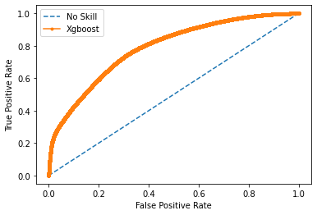
모델링 결과 및 검증
Xgboost hyper parameter
ROC 곡선 및 평가지표값
BOOSTER | GBTREE
EVAL_METRIC | AUC
MAX_DEPTH | 3
GAMMA | 1
MIN_CHILD_WEIGHT | 5
SUBSAMPLE | 0.7
COLSAMPLE_BYTREE | 1
ETA | 1
EARLY_STOPPINGS | 5
NUM_BOOST_ROUND | 100
ACCURACY | 0.6837
PRECISION | 0.0830
RECALL(SENSITIVITY) | 0.7487
F1 SCORE | 0.1494
AUC | 0.7880
Threshold 0.5 기준

Slide 9
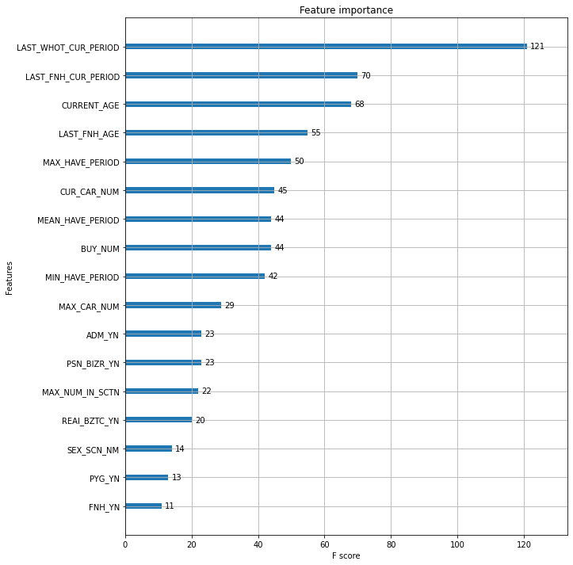
결과 해석 및 요인 분석
Xgboost 변수 중요도 plot
결과해석
가장 중요한 변수는 ‘마지막 출고일자와 예측시점 간격’입니다. (즉, 가장 마지막에 구매한 차량으로부터 몇 개월이 지났는지가 중요합니다.)
마지막 구매나 보유종료 시점으로부터 예측시점까지의 간격이 가장 중요한 변수들을 알 수 있고, 그 다음으로는 나이 관련 변수가 중요함을 알 수 있습니다. 또한, 보유하고 있는 차량 숫자나 구매 횟수도 중요함 을 알 수 있습니다.
정밀도와 F1 값이 작기 때문에 예측력이 좋은 모델로 보기는 어렵습니다. (예측 변수의 다수가 범주형 변수로 ‘대차 여부’에 큰 설명력을 가지지 못했을 가능성이 있고, 불균형 데이터로서 적합이 잘 되지 않는 부분이 존재합니다.)

Slide 10
활용방안
1. 부품 재고 및 적절한 자원 분배
예측 가능성을 이용하면 앞으로의 차량 판매량을 예측할 수 있습니다. 이를 이용하여 차량 생산에 필요한 부품을 미리 적절하게 주문하고 재고 관리를 통해 차량 생산이 멈추거나 또는 재고가 많이 남게 되는 리스크를 줄일 수 있습니다.
2. 구매 가능성이 높은 고객에 대한 효율적인 마케팅
구매 가능성이 높은 고객에 대하여 Contents Based Filtering 방식의 추천 알고리즘으로 고객과 유사한 사람들의 구매 패턴을 알려줌으로써 구매 욕구를 높일 수 있습니다. (Ex) “50대가 가장 많이 구매하는 차량은 ~~입니다”)
구매 가능성이 높은 고객에 대하여 Collaborative Based Filtering 방식의 추천 알고리즘으로 고객이 구매한 차량과 유사하게 구매했던 사람들의 구매 패턴을 알려줌으로써 구매 욕구를 높일 수 있습니다. Ex) “2017년도에 YF쏘나타를 구매한 고객들은 ~~ 차량 구매를 선호합니다“
모델 기반 추천 알고리즘으로 해당 고객이 가장 사고 싶어할 차량을 추천해줌으로써 고객 구매 만족도를 높일 수 있습니다.

